Slide 1
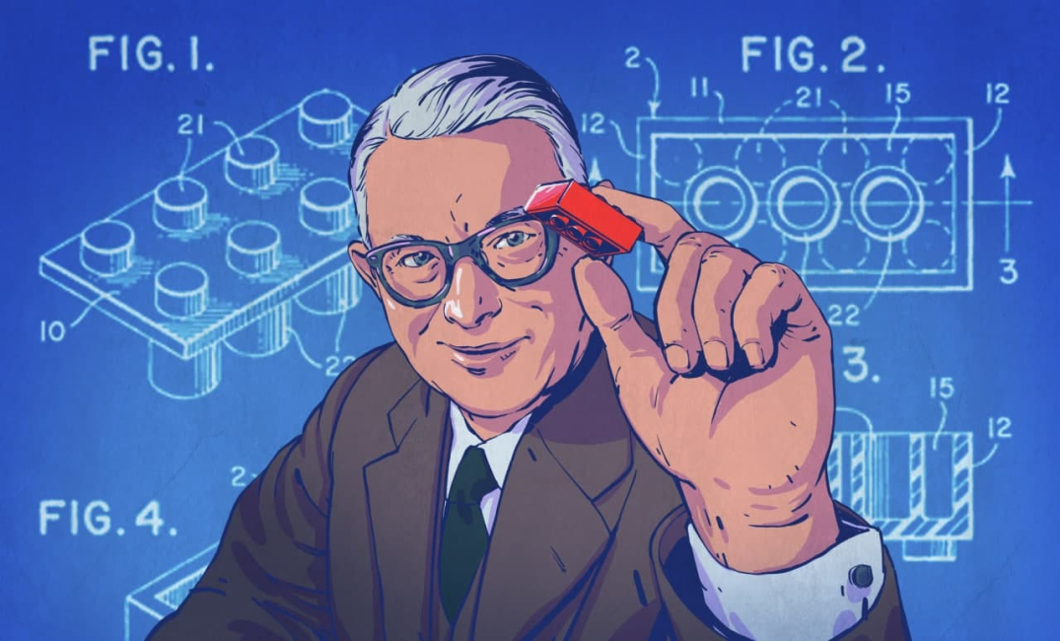
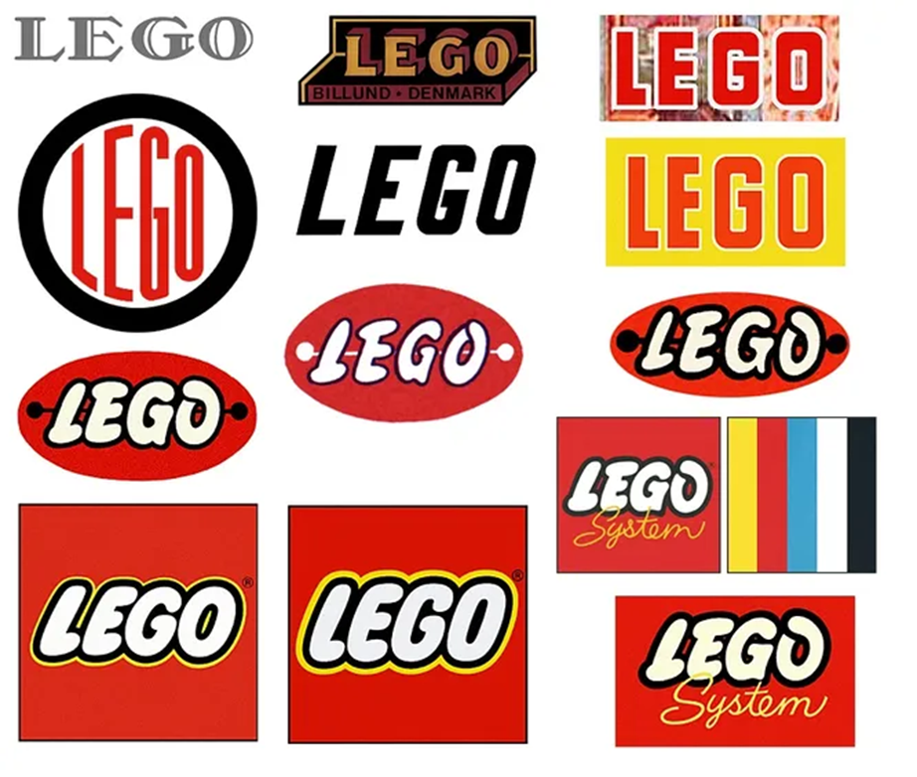
От деревянных игрушек до современной робототехники
.

Slide 2
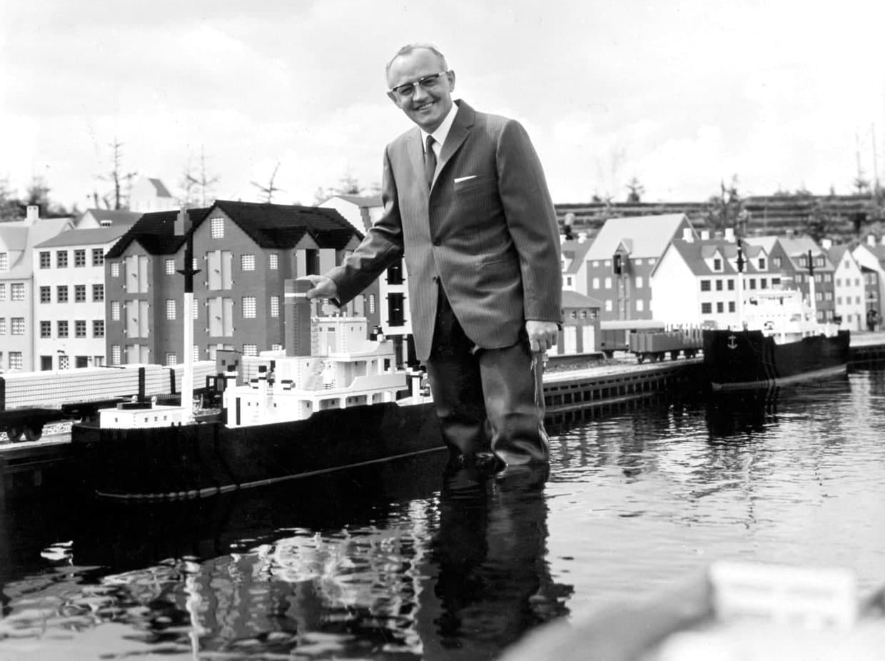
Основатель компании – обычный плотник Оле Кирк Кристиансен , который в попытках свести концы с концами изготавливал стулья, столы, гладильные доски. В качестве рекламы, он мастерил миниатюрные образцы собственной продукции, которые выставлял на витрине.
Неожиданно для всех, небольшие деревянные игрушки пришлись по вкусу местным фермерам.

Slide 3
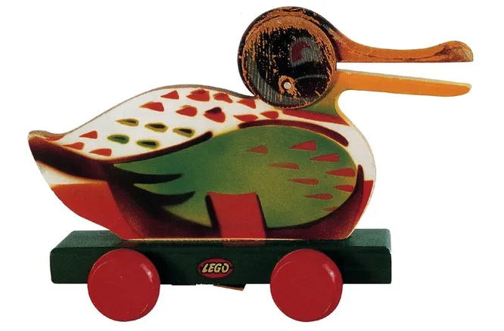
Первой игрушкой молодого и пока еще никому не известного производителя становится деревянная утка на колесиках. Большой прибыли компания не приносила и тогда вместе со своим сыном, Готфридом Кирком Кристиансеном, он занялся производством деревянных кубиков.
В 1947 году по инициативе старшего сына основателя компании Годфрид компания заказывает в Великобритании инновационную машину для печати пластиковых изделий. На дорогостоящую покупку Годфрид решился после того, как создатели агрегата направили ему в качестве примера пластмассовые кубики, разработанные Хиллари Пейджем. Предприниматель мгновенно оценил потенциал изобретения и с энтузиазмом занялся его совершенствованием.

Slide 4
В 1950 году были сформулированы 5 ключевых принципов компании:
Безграничный игровой потенциал - из конструкторов Лего можно собирать практически любые объекты,
Производство игрушек, которые будут интересны, как мальчикам, так и девочкам. Играть в конструктор любят все дети, независимо от пола. Кроме того, компания выпускает и тематические наборы, например, Лего Френдс для девочек.
Развитие воображения, креативности и фантазии - ключевой социальной миссией компании является производство обучающих игрушек, способствующих совершенствованию личностных и интеллектуальных навыков детей.
Чем больше Лего, тем веселее игра.
Совместная игра дома с детьми помогает нормализовать отношения внутри семьи.
Если вы думаете, что LEGO – это игрушка, вы ошибаетесь. LEGO – это, можно сказать, инженерная школа, потому что, играя, ребёнок изучает основы конструирование, познаёт мир и приобретает профессию. И неважно, о какой серии речь – «младенческой» LEGO DUPLO или «взрослой» LEGO Technic. А когда ребёнок вырастает, он строит настоящие машины, настоящие дома и настоящие корабли.

Slide 5
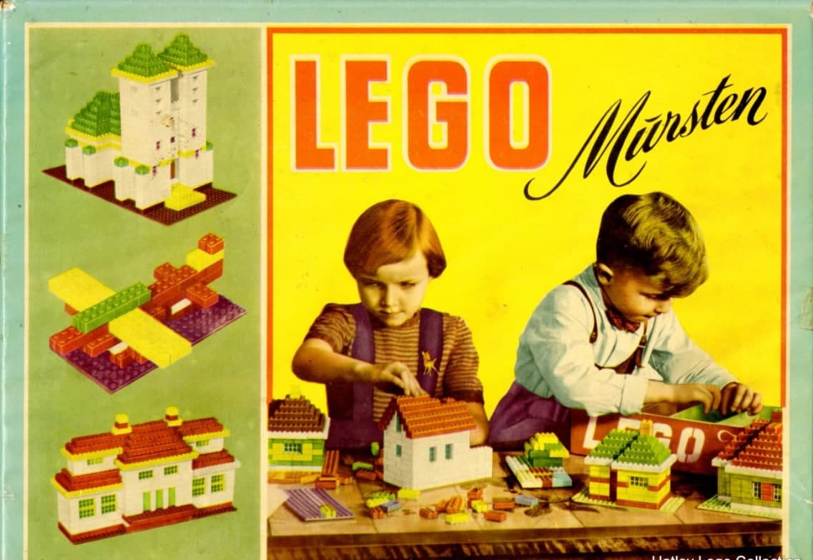
Официально днем рождения пластиковых конструкторов LEGO считается 28 января 1958 года – день, когда датский производитель запатентовал собственное Изобретение под брендом LEGO Mursten. Первые продукты представляли собой наборы миниатюрных кубиков, предназначенных для строительства домов и различных сооружений.

Slide 6
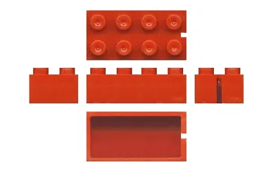
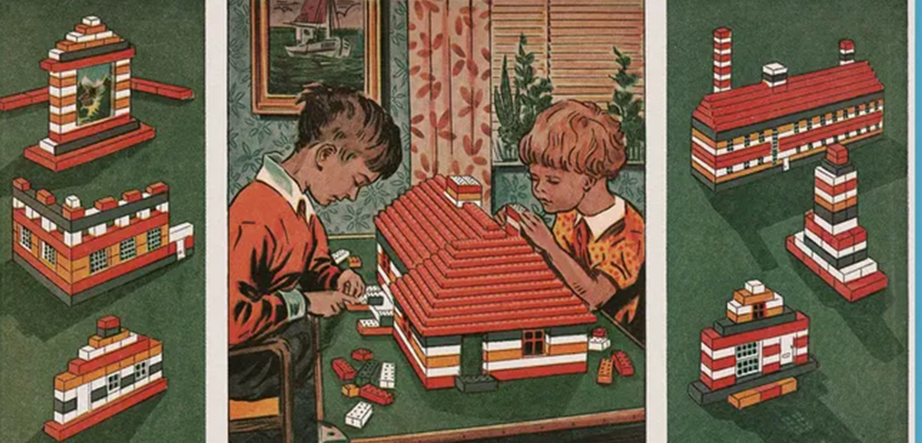
В каждый набор входили элементы нескольких видов:
Кирпичики 2*2 и 2*4 сантиметра;
Окна с основанием 2*2, 2*3 и 2*4 сантиметра;
Двери с основанием 2*4 сантиметра.
Комбинация этих элементов позволяла строить практически любые дома. Главной особенностью этого конструктора стал тот факт, что все элементы имели уникальную систему зажимов в виде выступов в кирпиче. Пожалуй, самым крутым в этой системе является то, что с момента получения патента на Лего она осталась неизменной – кубики, которые были произведены в 1958 году, совместимы с конструктором, выпущенным вчера или в прошлом месяце.

Slide 7
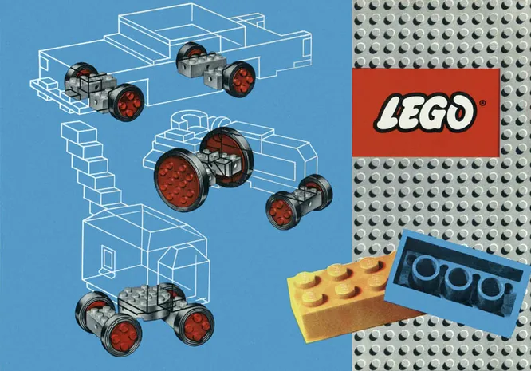
В линейке игрушек появлялись всё новые и новые элементы, такие привычные для нас сегодня. Например, крепление для колёс LEGO-машинок было запатентовано в 1961-м, в 1964-м наборы разделились на базовые (скажем, дома и машинки) и дополнительные (просто кирпичи, которыми можно было докомплектовать базовые наборы) – такая структура сохраняется до сих пор.

Slide 8
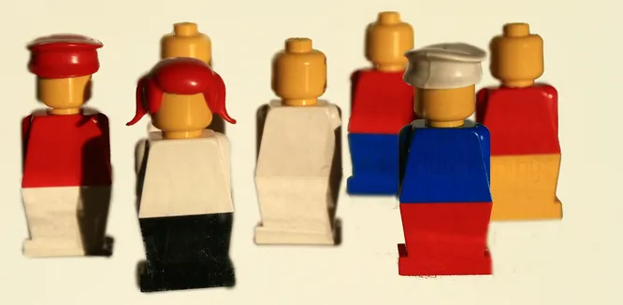
В 1975 году в наборах появились первые прообразы современных минифигурок – у них не было подвижных рук, ноги тоже не двигались и были единым целым, на головах не были нарисованы лица. Зато фигурки имели некоторый выбор головных уборов.

Slide 9
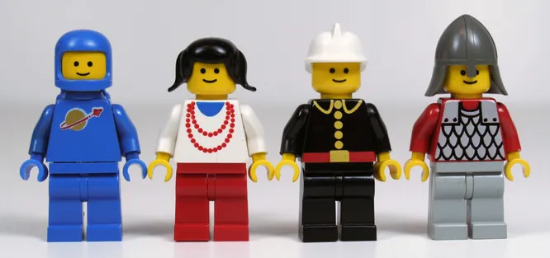
Новое же слово сказал представитель третьего поколения семьи, Кьельд Кирк Кристиансен. В 1978 году он разработал подвижную фигурку человека.
Это был уже современный персонаж со смайликом и руками-зажимами. Идея был принята с восторгом, и мир LEGO стал обитаемым

Slide 10
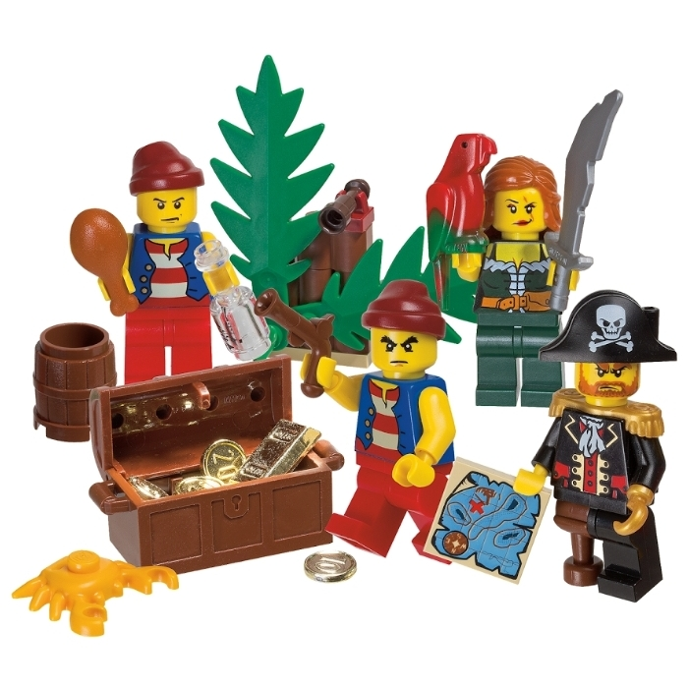
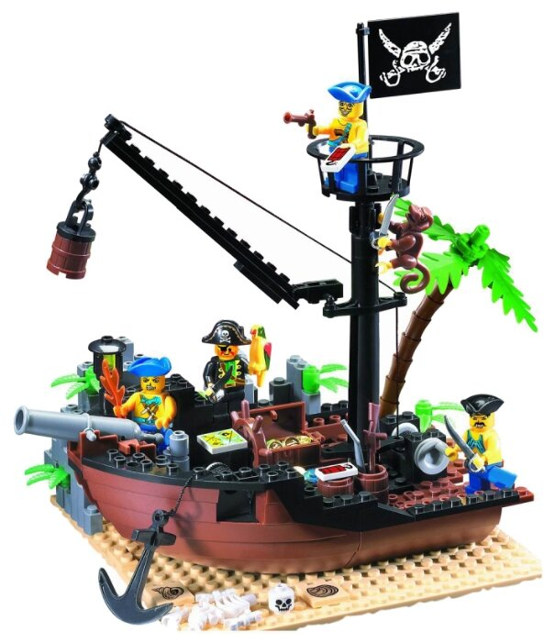
Вплоть до 1989 года лица у всех лего-человечков были одинаковыми, просто смайлами из глаз и улыбки. Первые отличающиеся лица (в частности, небритые) появились в линейке LEGO Pirates. К слову, у пиратов появились и другие сменные элементы тел, в частности – крюки вместо рук и деревянные ноги.

Slide 11
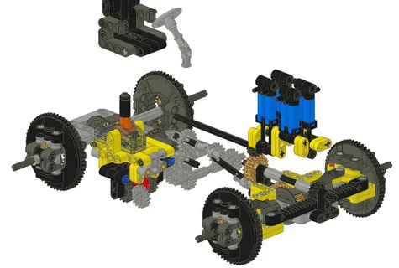
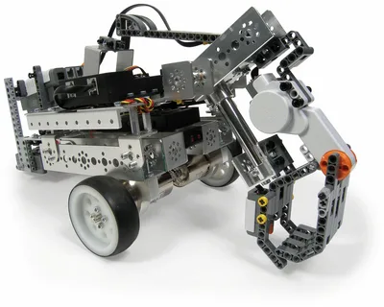
Тем временем развивалась и «взрослая» линейка LEGO с моторчиками, передачами, карданами и приводами. В 1982 году она получила современное название – LEGO Technic.

Slide 12
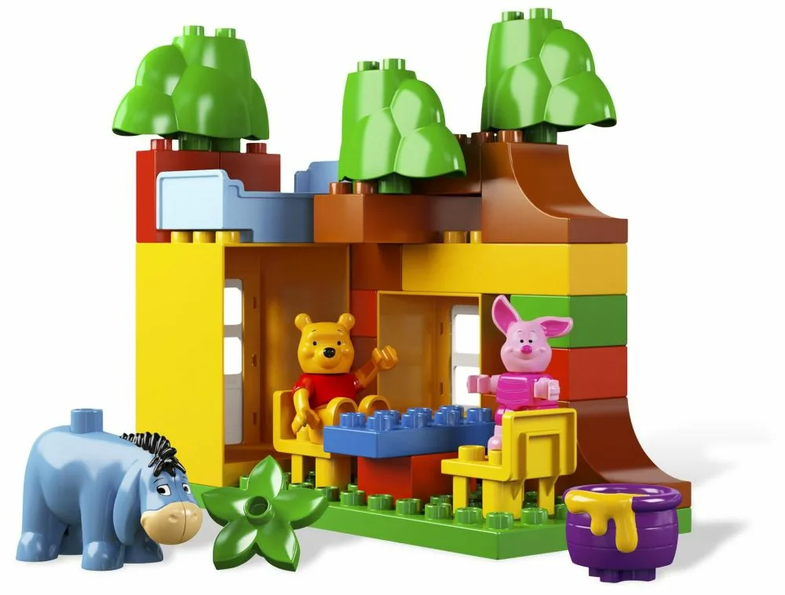
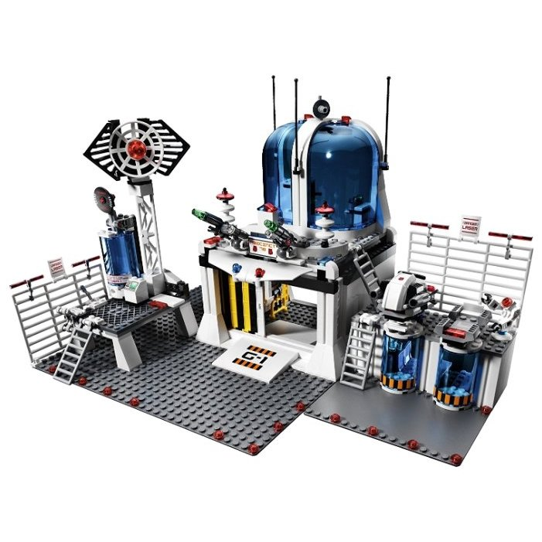
Впоследствии электрические компоненты, в частности сирены и фонари, получили и наборы младших серий. В LEGO DUPLO этой серией стали приключения Винни-Пуха, а в LEGO Space – серия «Звёздные вoйны».

Slide 13
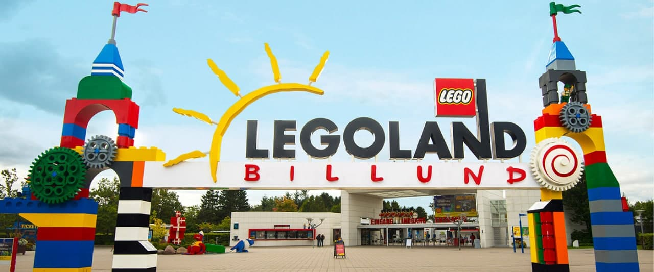
1967 год – на полуострове Ютландия, в городе Биллунде, открывает свои двери тематических парк Леголенд (уникальный выставочный центр)
Для его строительства было использовано порядка 46 миллионов элементов Лего различного размера, которые скреплялись между собой так же как обычные кирпичи, с помощью тончайшего слоя цементного раствора. Площадь парка развлечений – 100 тысяч квадратных метров. Датский Legoland разделен на несколько тематических зон, предназначенных для веселого и приятного времяпрепровождения различного возраста:

Slide 14
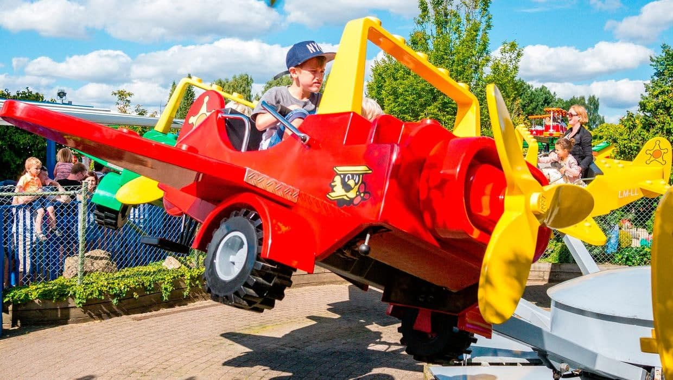

Slide 15
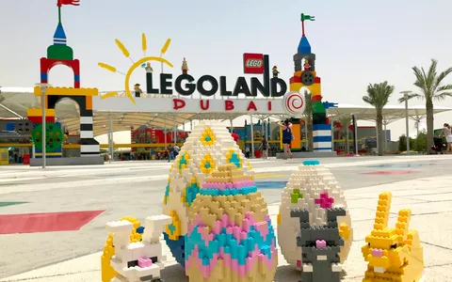
Сегодня в мире существует восемь «Леголендов»: в Биллунде (Дания), Гюнцбурге (Германия), Виндзоре (Англия), Калифорнии (США). 15 октября 2011 года был открыт новый парк во Флориде, США.

Slide 16
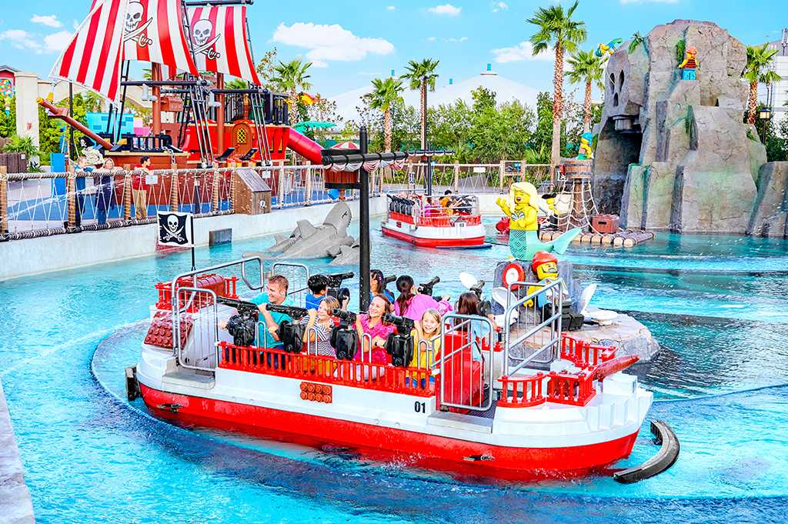
Здесь воплощаются в реальность самые смелые детские мечты — роботы, летающие тарелки и головокружительные карусели, а также лодки и горки. Кроме того, здесь есть множество настольных игр, где с помощью деталей конструктора можно построить гоночные автомобили или робототехнику. Н

Slide 17
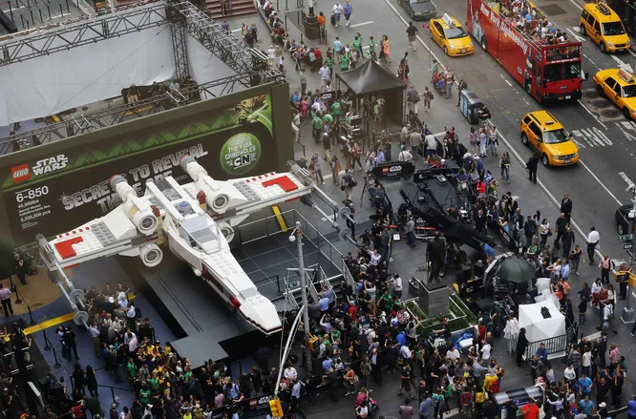
Настоящий космолёт

Slide 18
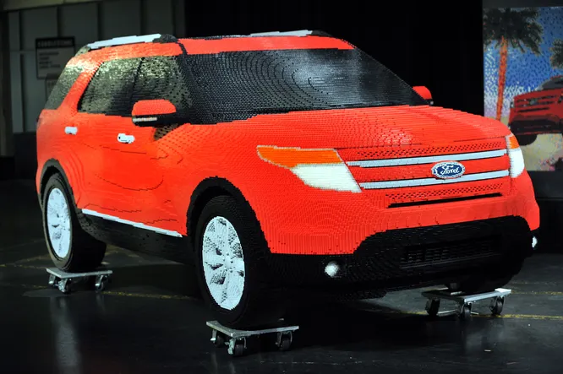
Настоящий Ford

Slide 19
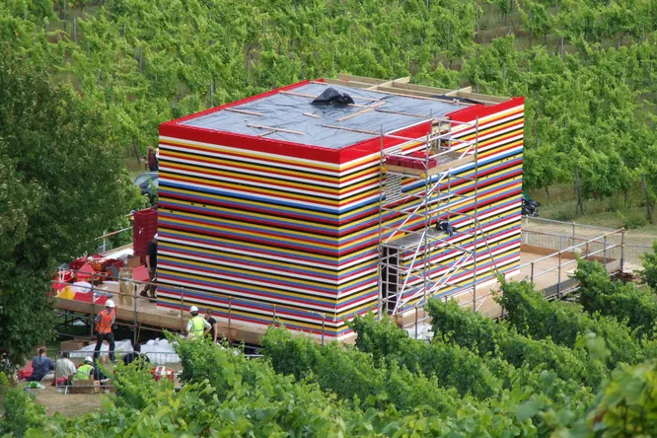
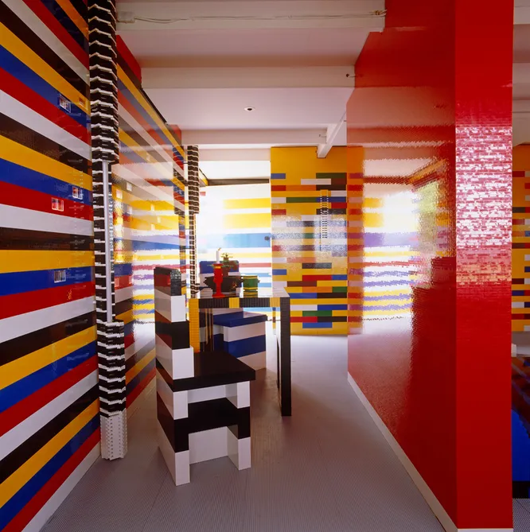
Британский журналист, ведущий Top Gear и большой энтузиаст Lego Джеймс Мэй построил из любимого конструктора... дом в натуральную величину. На это ему потребовалось 3 миллиона 200 тысяч кирпичиков! Внутри дома из LEGO сделано абсолютно всё – мебель, утварь и даже сантехника, работающие душ и туалет.

Slide 20
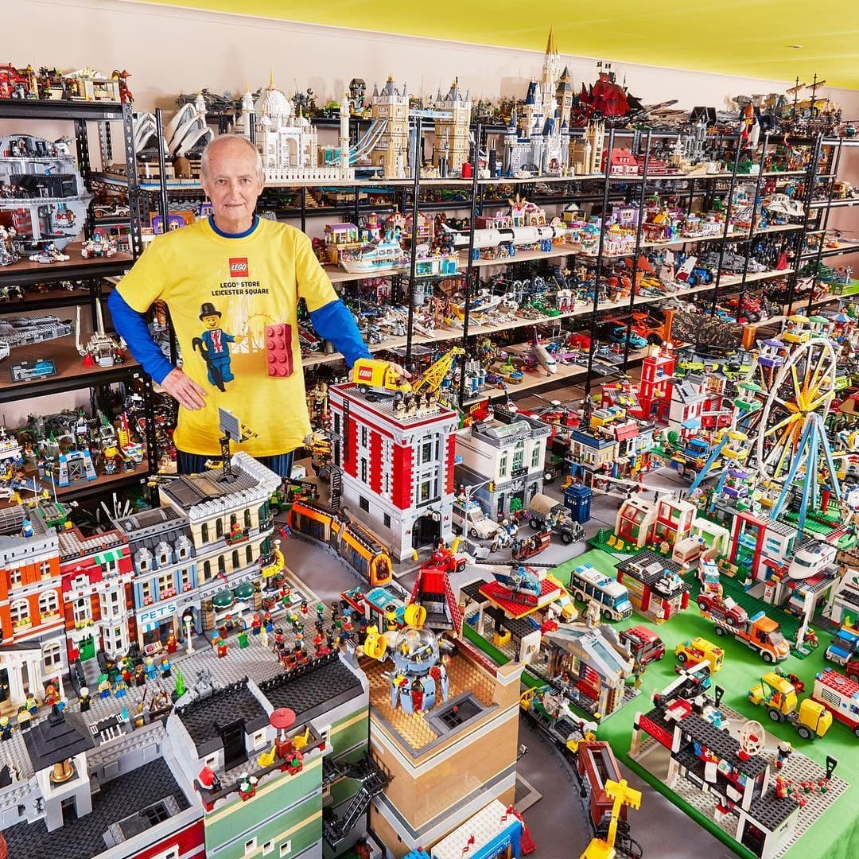
Самая большая частная коллекция - ее обладателем является житель Австралии, Фрэнк Смоес, который собирает наборы Лего с 1980 года. В его коллекции более 8000 тысяч фигурок и около 1,2 миллиона кирпичиков.

Slide 21
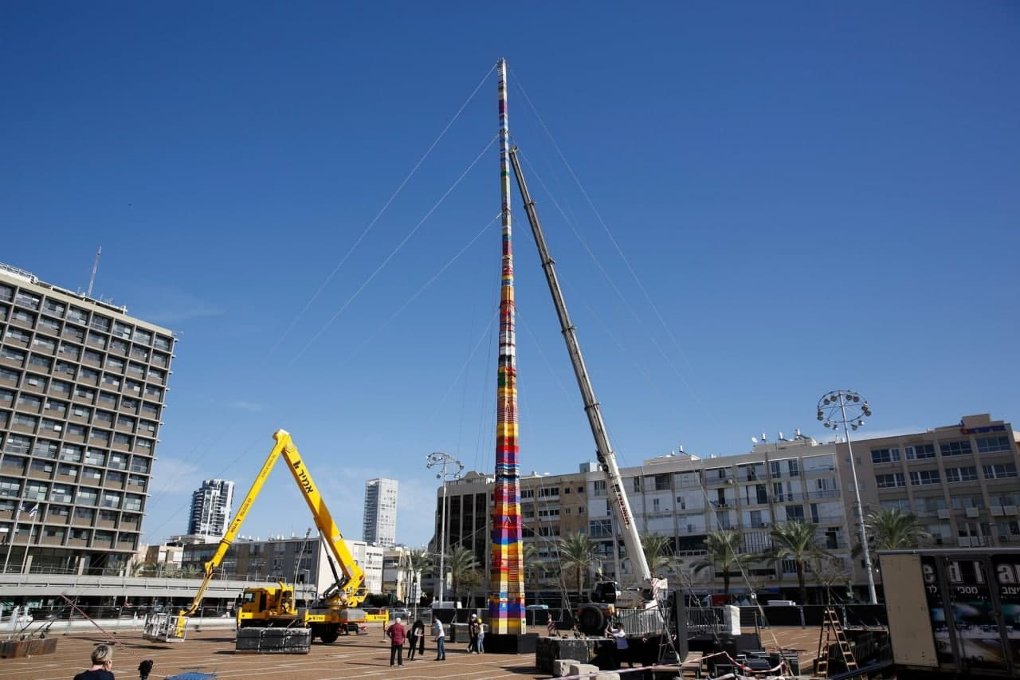
Самая высокая Лего башня – построена в 2017 году, в Тель-Авиве. Ее высота составляет 35 метров, 95 сантиметров.

Slide 22
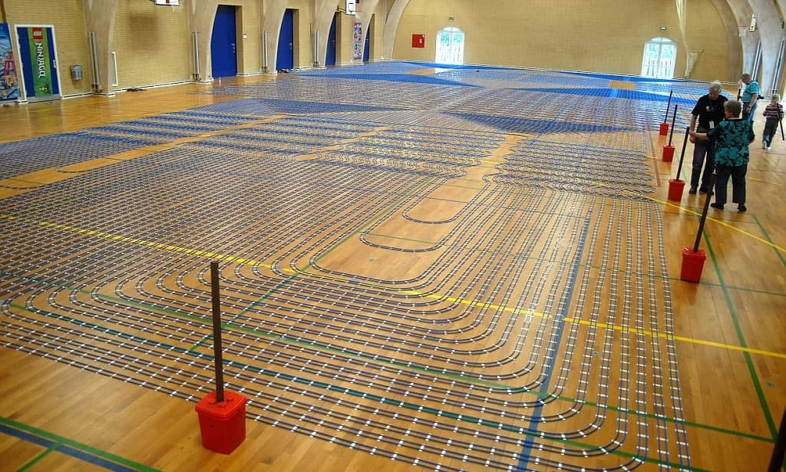
Самая длинная железная дорога Лего – ее длина почти 4 км.

Slide 23
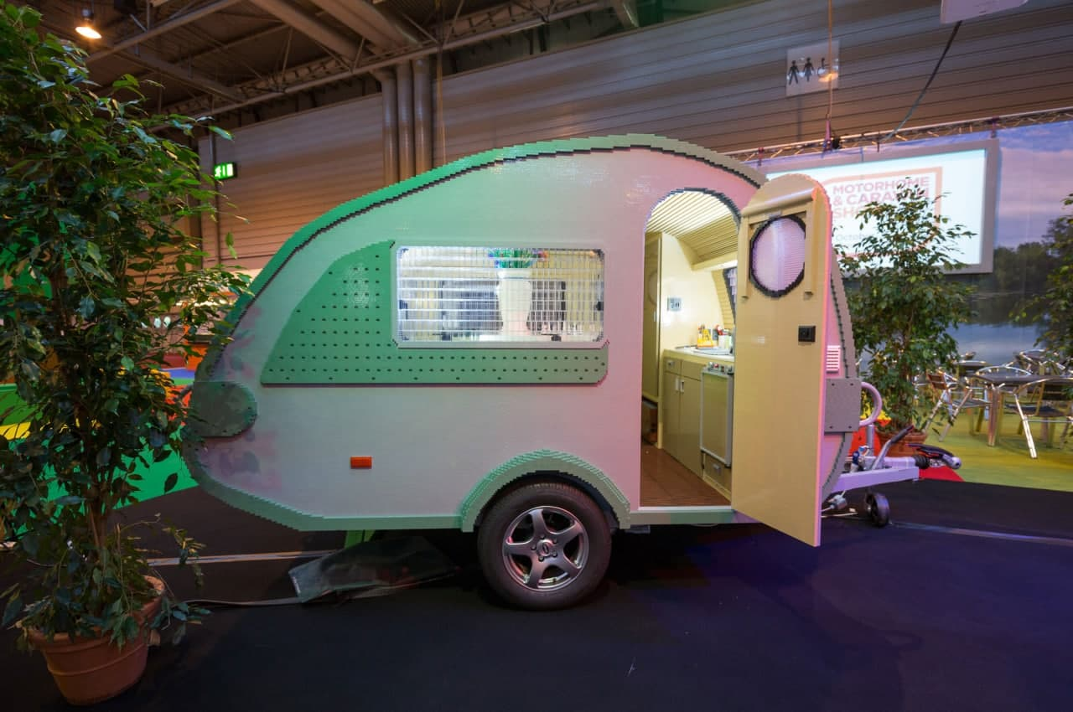
Самый большой дом на колесах был собран в Великобритании. На него ушло 220 000 кирпичиков.

Slide 24
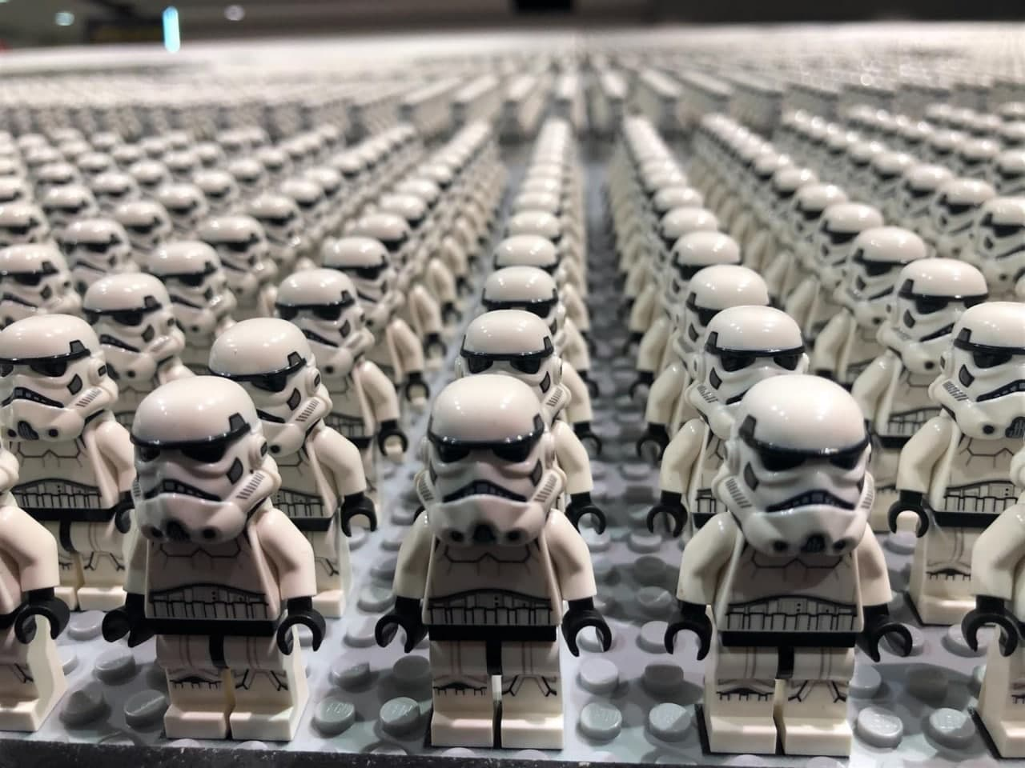
Самая большая армия клонов – рекорд был зарегистрирован в Великобритании, в 2008 году. Армия лего – человечков насчитывала 35310 фигурок.

Slide 25
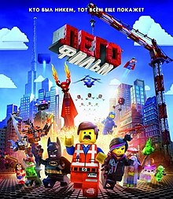
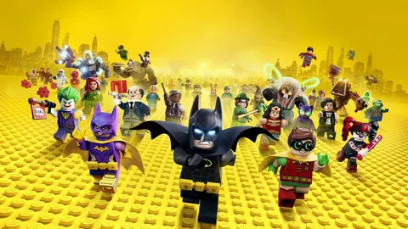
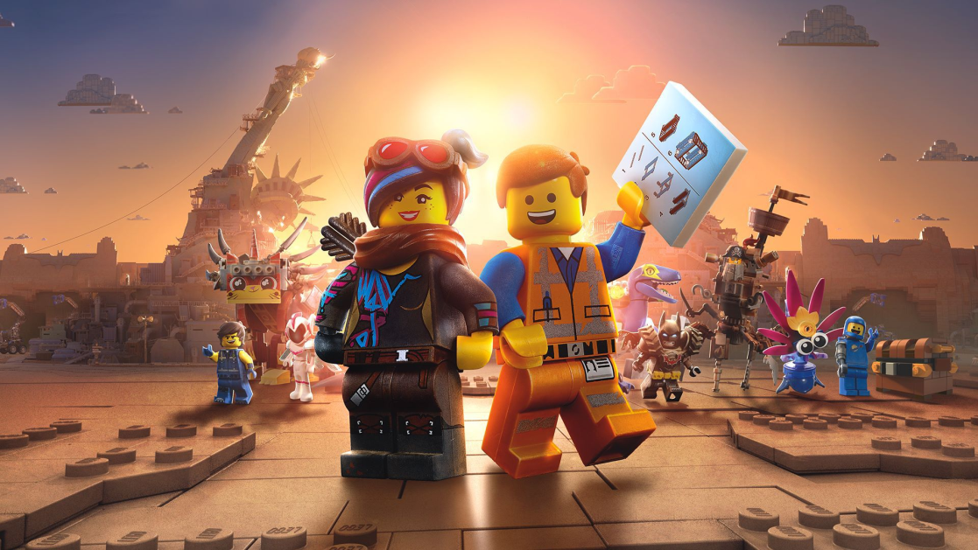
К игрушкам прибавилась успешная серия легокинофильмов.
.

Slide 26
Спасибо
за внимание!

